Slide 1


基于二维化十二导联ECG信号分类与冗余性研究
答辩人
李家豪
导师
庞少鹏
学院
电子电气与控制学部
专业
电子信息（智能检测技术）
时间
2023.05

Slide 2
目 录
一
课题背景与研究意义
二
研究现状与研究对象
三
基于DSE-ResNet的十二导联心律失常自动识别
四
基于二维化十二导联ECG信号冗余性分析
五
论文总结与未来展望
六
致谢

Slide 3
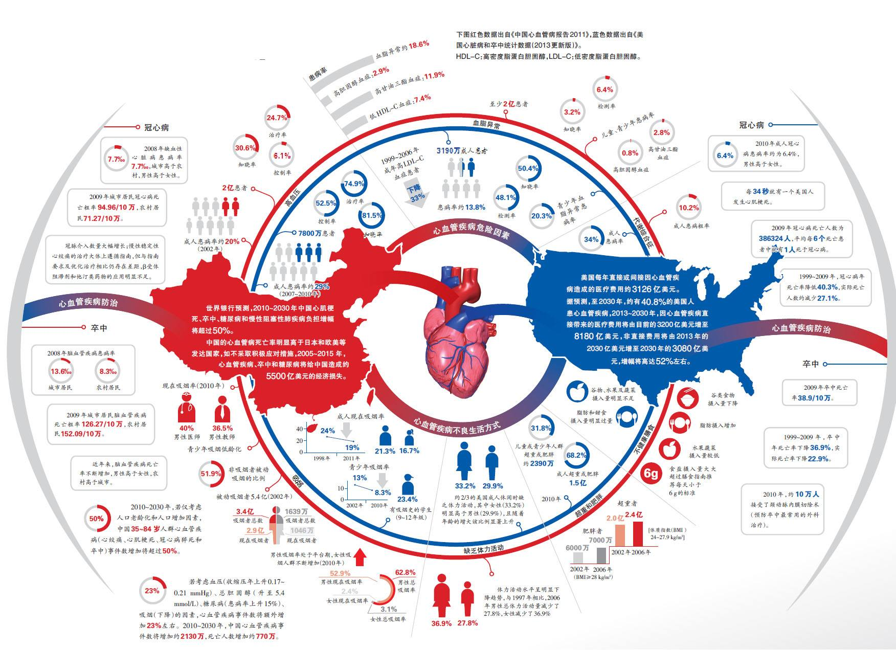
课题背景
心律失常是一种常见、多发和死亡率高的心血管相关疾病.具有病情隐蔽、危险性高和突发性强等特点。由心律失常引发患者致死的比例在逐年增高。

Slide 4
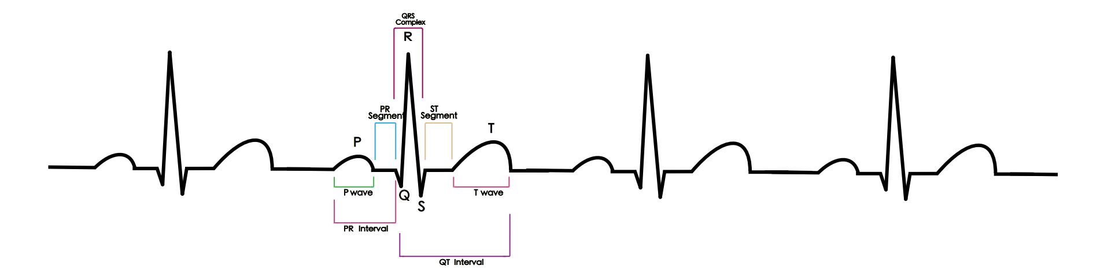
课题背景
心电图是诊断心律失常的最通用手段，具备成本低、操作方便等特点。由于心电图的复杂性，对心电图的精确分析存在很大难度。目前专家对心电图的分析主要依赖长年累积的经验，且多数算法严重依赖特征工程。为客观、准确、快速地心电图自动分析，需要借助人工智能和优化算法对心电图进行自动化分析，从而提升心电图心律失常分析的效率和准确率。

Slide 5

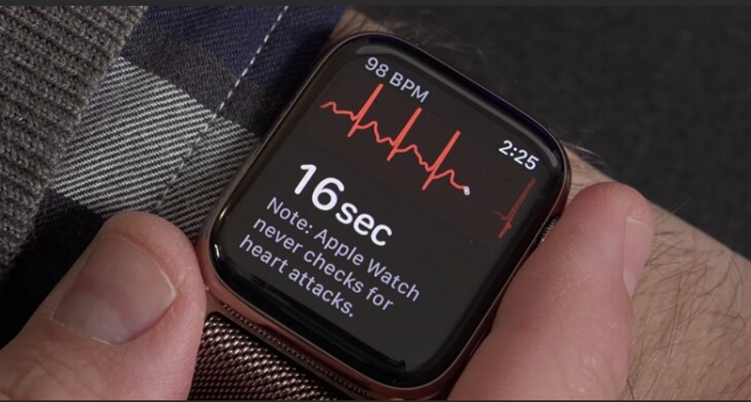
课题背景
同时随着便携式监测心电图设备的出现，使得实时监测主体心电状态成为可能性。但不同设备能够测量的导联信号不同，设计多种模式的心电输入方式以兼容不同便携式设备实现心律失常的自动识别成为新的研究方向。

Slide 6

研究目的与意义
目
的
意
义
（1）建立一套能够基于十二导联ECG数据进行高性能识别多种心律失常的算法平台，并提供第三方访问服务。
（2）为深度学习过程中探究导联冗余性问题提供新的研究视角。探究不同深度学习模型和不同导联组合对分类性能的影响。为兼容多种便携式设备提供心律失常的自动识别创造条件。
（1）研究提供一种新的处理不同采样长度的十二导联ECG的方法。
（2）研究建立一种二维数据通用的深度学习模型。
（3）研究构建一种基于Flask的心律失常自动分类平台。

Slide 7
目 录
一
课题背景与研究意义
二
研究现状与研究对象
三
基于DSE-ResNet的十二导联心律失常自动识别
四
基于二维化十二导联ECG信号冗余性分析
五
论文总结与未来展望
六
致谢

Slide 8
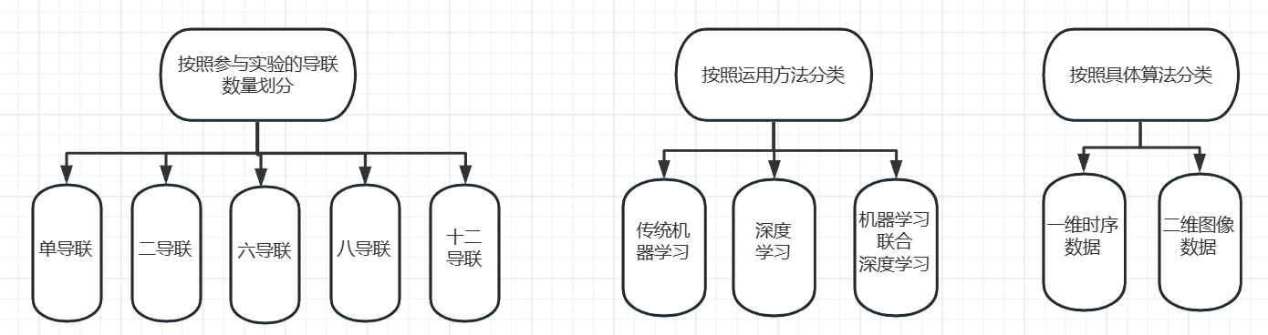
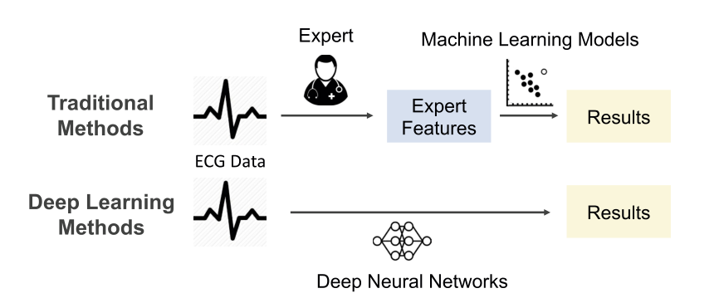
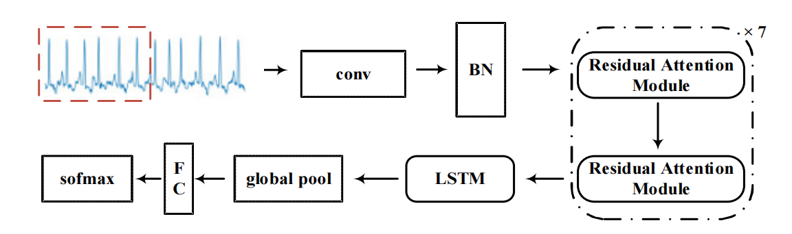
研究现状与研究对象

Slide 9
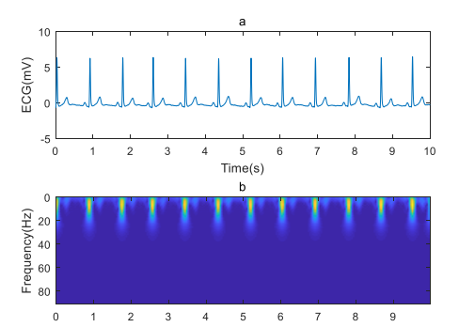
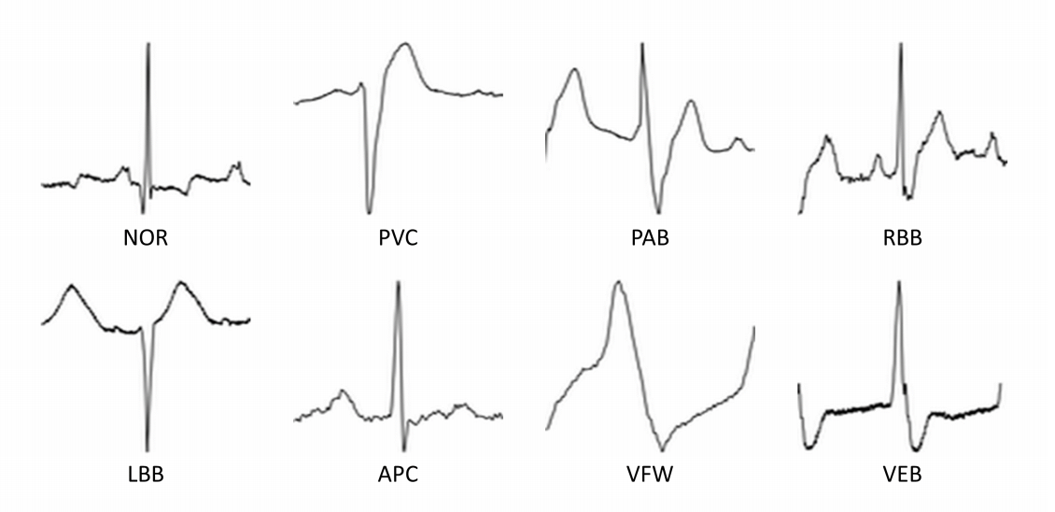
研究现状与研究对象
当前研究存在的问题：
（1）十二导联数据库蕴含信息多，但开源数据库相对较少，部分研究的算法识别性能较低。
（2）传统机器学习需要大量提炼人工特征，这导致结果受限于人工特征的主观选择。
（3）心律失常的分类可能依赖于导联之间的特征。部分基于深度学习的研究忽略这个问题。
本研究研究对象：
（1）基于十二导联ECG数据进行试验
（2）构建逻辑上的二维化ECG数据，使十二导联数据变成二维化数据。
（3）建立基于二维卷积神经网络的通用深度学习模型，以及特殊的数据预处理方式。

Slide 10
目 录
一
课题背景与研究意义
二
研究现状与研究对象
三
基于DSE-ResNet的十二导联心律失常自动识别
四
基于二维化十二导联ECG信号冗余性分析
五
论文总结与未来展望
六
致谢

Slide 11
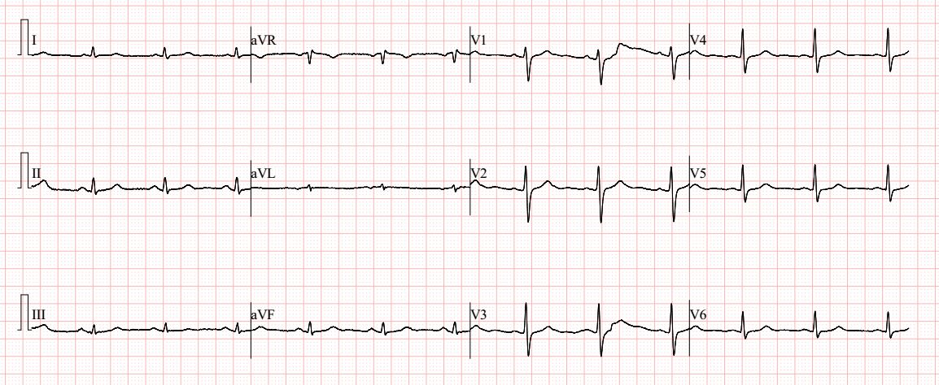
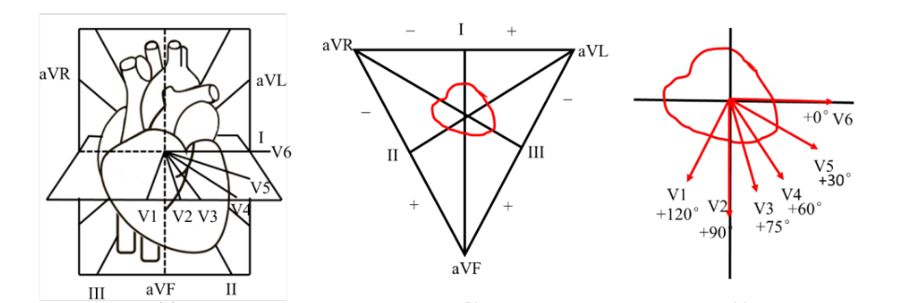
1、十二导联相关
心律失常的诊断依赖心电图，为了完整地记录心脏的电活动状况, 临床上使用测量心脏水平和垂直方向的十二种不同导联作记录, 称为标准十二导联。 即Ⅰ、Ⅱ、Ⅲ、aVR、aVL、aVF、V1、V2、 V3、V4、V5、V6 导联。
其中前六个导联表示肢体导联，记录了心脏额状面面的电位变化，后六个导联表示胸导联，记录了心脏横断面的电位变化。

Slide 12
2、数据库来源
本章节数据库是来自CPSC2018的十二导联ECG数据集，采样频率为500Hz。每组样本包含了原始十二导联心电图信号、患者年龄、性别和信号对应的标签。其中标签分别对应了9种类别：正常节律、心房颤动（AF）、一度房室传导阻滞（I-AVB）、左束支传导阻滞（LBBB）、右束支传导阻滞（RBBB）、房性早搏（PAC）、室性早搏（PVC）、ST段压低（STD）和ST段抬高（STE）。这些心律失常类型还可分为四类亚异常类型，例如LBBB和RBBB可以统称为传导阻滞类型（Block）；PAC和PVC可以统称为过早收缩（PC）；STD和STE可划分为ST段改变（ST）。
No. | 心律失常类型 | 样本数量 | 采样时间长度（单位s） |  |  | 训练集 | 小样本测试集 | 隐藏测试集
 |  |  | 平均 | 最小 | 最大
1 | 正常 | 918 | 15.43 | 10 | 64 | 895 | 69 | 394
2 | AF | 1098 | 15.04 | 9 | 74 | 1112 | 79 | 466
3 | I-AVB | 704 | 14.27 | 10 | 54 | 695 | 45 | 295
4 | LBBB | 207 | 14.94 | 9 | 65 | 203 | 15 | 97
5 | RBBB | 1695 | 14.62 | 10 | 118 | 1691 | 124 | 756
6 | PAC | 574 | 19.43 | 9 | 74 | 546 | 47 | 250
7 | PVC | 653 | 20.92 | 6 | 144 | 826 | 44 | 276
8 | STD | 826 | 15.50 | 8 | 138 | 825 | 58 | 340
9 | STE | 202 | 17.15 | 10 | 60 | 216 | 19 | 80
 | 总计 | 6877 | 15.95 | 6 | 144 | 7117 | 500 | 2954

Slide 13
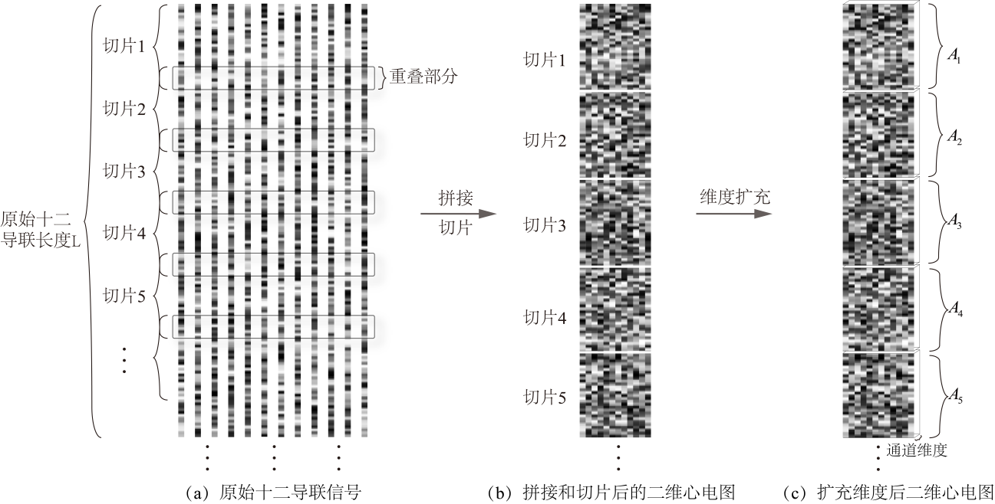
3、二维化与数据处理
数据处理相关操作：
（1）去噪
（2）导联电压最大最小值归一化
（3）性别二值化处理
（4）切片、维度扩充
切片原理：
原则1：如果在原始十二导联ECG长度中L<8192，A在第一维的长度补0至L=8192。
原则2：如果在中，L满足8192≤L<1.5*8192，将A尾部多余的数据截掉至L=8192。
原则3：如果在中，L满足L≥1.5*8192，则将A切成n片。切片长度为8192（16.384s），切片之间的重叠长度为4096。经过切片二维心电图变为n个二维心电图样本。

Slide 14
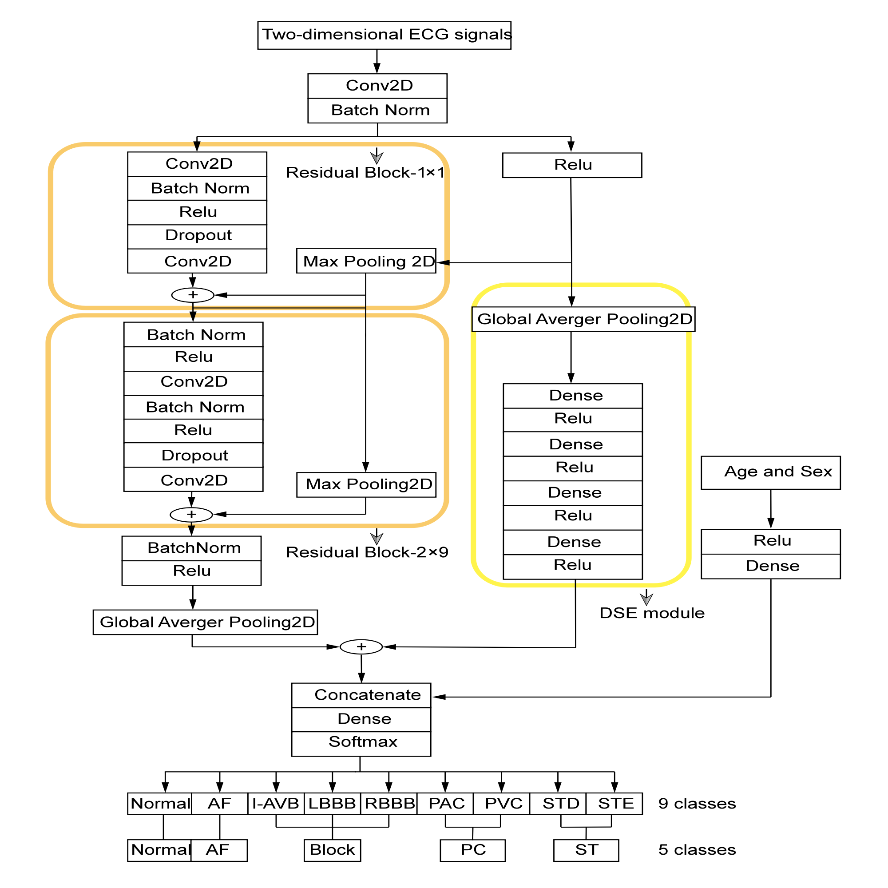
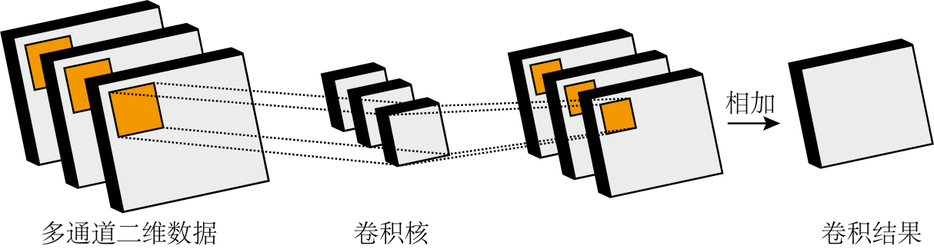
4、DSE-ResNet模型搭建
本研究以ResNet作为主要结构，辅以通道维度上的全连接神经网络和辅助特征全连接神经网络，搭建了一个在深度上具有22层权重调整层，在宽度上具有三个维度特征的深度神经网络结构。
模型的输入为两部分，分别为二维化的十二导联数据和辅助特征性别和年龄。不同于常见的和ResNet结构穿插连接的方式，本章提出模型中的Detached SE（DSE）模块独立于任何残差块。仅使用它提取二维心电图不同通道维度的全局特征。然后DSE模块中的四个全连接层将提取的全局特征映射到一个新的特征空间。
Notes:
相较于传统机器学习，深度学习的方式可完成原始数据端到结果端的学习，而不需经历建立复杂的人工特征工程构建。

Slide 15
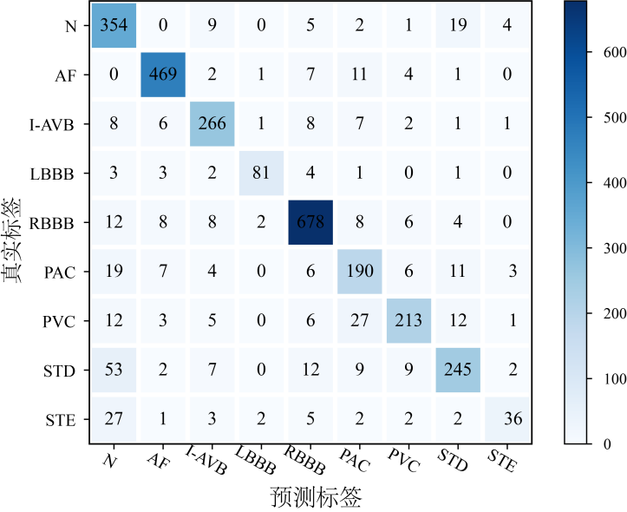
5、实验结果
心电图分类后按照具体的九分类结果和五分类结果在隐藏测试集合进行量化分析，量化分析的标准有F₁分数、准确率、敏感度以及特异度。其具体公式如下：

Slide 16
5、实验结果
DSE-ResNet在CPSC2018隐藏测试集的相关性能指标
测试集的结果表明，正常心律和八类心律失常的平均准确率和平均特异度分别为0.965和0.979，且均在LBBB类型上达到最大值。值得注意的是LBBB在训练集中是所有分类中样本数量最少的类型（仅有203组），样本少却精度高这一方面源自于LBBB类型在多个导联中表现明显，另一方面源自于DSE-ResNet对LBBB类型识别较为敏感。
名称 | 平均 | 正常及8类心律失常 |  |  |  |  |  |  |  |  | 亚异常类型
 |  | 正常 | AF | I-AVB | LBBB | RBBB | PAC | PVC | STD | STE | Block | PC | ST
Acc_{i} | 0.965 | 0.936 | 0.978 | 0.972 | 0.992 | 0.962 | 0.954 | 0.963 | 0.946 | 0.979 | 0.946 | 0.943 | 0.930
F_{P} | 0.845 | 0.725 | 0.94 | 0.869 | 0.931 | 0.927 | 0.739 | 0.877 | 0.828 | 0.766 | 0.912 | 0.806 | 0.819
Se_{i} | 0.803 | 0.898 | 0.947 | 0.887 | 0.853 | 0.934 | 0.772 | 0.763 | 0.723 | 0.45 | 0.914 | 0.768 | 0.671
Sp_{i} | 0.979 | 0.942 | 0.986 | 0.983 | 0.998 | 0.972 | 0.972 | 0.987 | 0.978 | 0.996 | 0.952 | 0.970 | 0.975

Slide 17
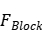
5、实验结果
该对比基于相同的隐藏测试集，测试结果表明DSE-ResNet平均F₁=0.817，仅落后排名第一的模型0.02。同时，DSE-ResNet在两个亚异常类型中取得了最好的测试结果，分别为F_{AF}=0.944和F_{Block}=0.913。基于隐藏测试集的测试结果说明，DSE-ResNet模型利用二维化ECG同时学习导联内部和导联间特征，对AF和Block识别能力更敏感。
DSE-ResNet与CPSC2018排名前五的模型对比结果
模型 | 平均
DSE-ResNet | 0.817 | 0.944 | 0.913 | 0.786 | 0.738
第一 | 0.837 | 0.933 | 0.899 | 0.847 | 0.779
第二 | 0.830 | 0.931 | 0.912 | 0.817 | 0.761
第三 | 0.806 | 0.914 | 0.879 | 0.801 | 0.742
第四 | 0.802 | 0.918 | 0.890 | 0.789 | 0.718
第五 | 0.791 | 0.924 | 0.882 | 0.779 | 0.709

Slide 18
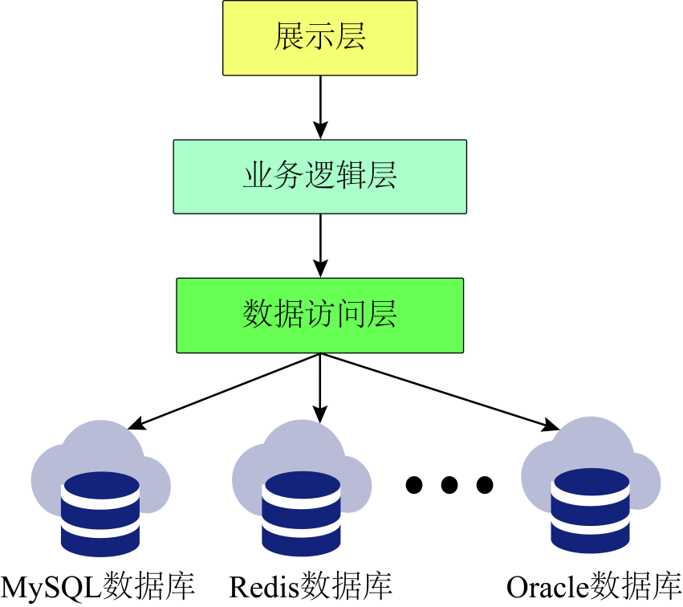
6、基于Flask的心律失常自动分类平台
采用的框架技术：
（1）B/S架构
（2）BootStrap 前端UI框架
（3）Python构建算法和后端业务逻辑
（4）MySQL数据库存储数据

Slide 19
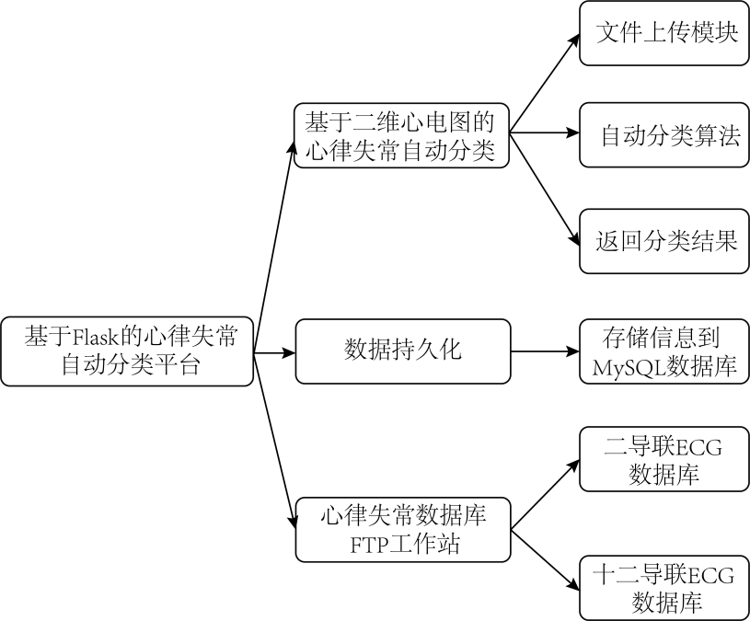
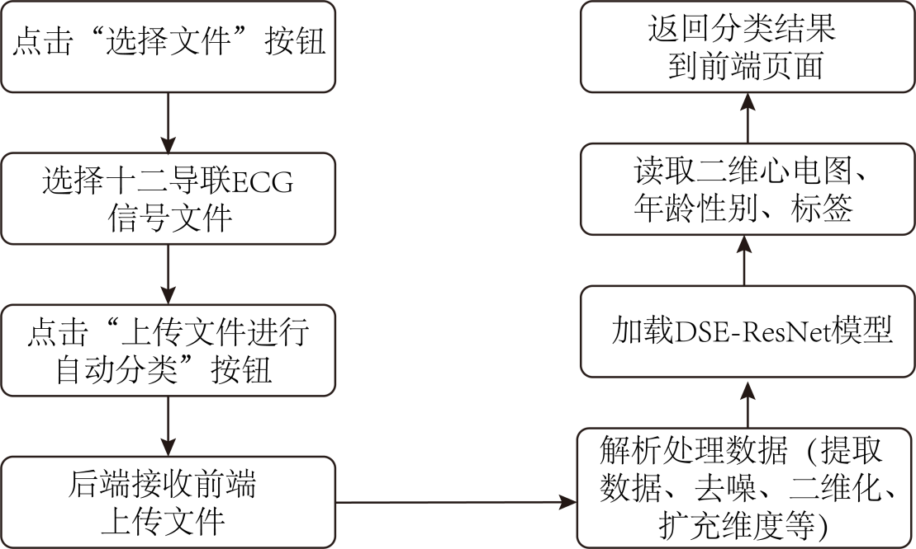
6、基于Flask的心律失常自动分类平台功能模块

Slide 20
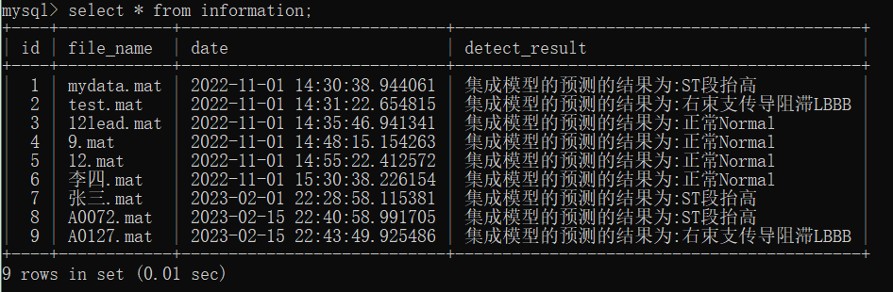
6、基于Flask的心律失常自动分类平台功能模块
数据库存储信息表
字段名称 | 字段类型 | 数据类型及长度 | 说明
id | 主键Primary Key | int(11) | 自增,不为空
file_name | 字符Char | varchar(255) | 文件名称
date | 时间DateTime | varchar(255) | 上传文件日期
detect_result | 字符Char | varchar(255) | 自动识别结果
create database ecg_detector;
create table information (
id int(11) primary key not null auto_increment,
file_name varchar(255),
date varchar(255),
detect_result varchar(255)
)engine=INNODB default charset=utf8;

Slide 21
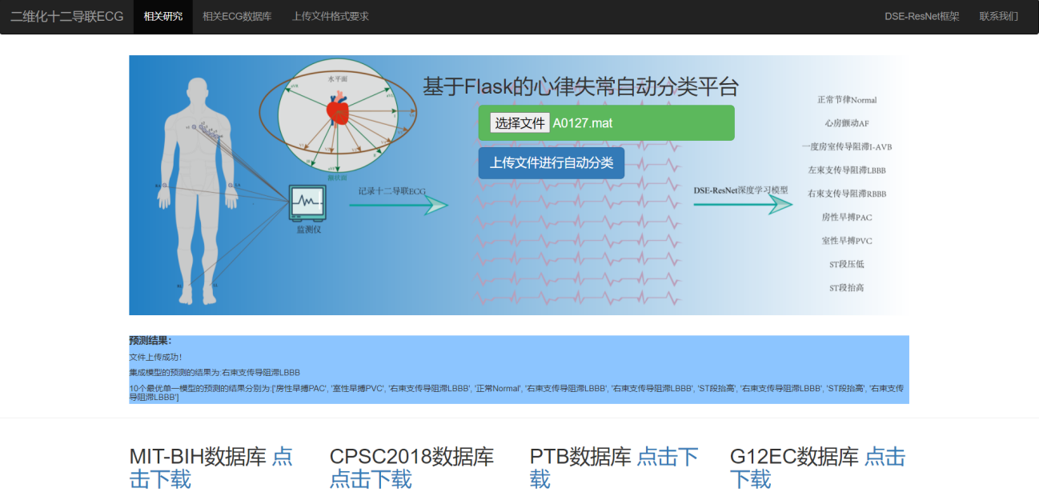
6、基于Flask的心律失常自动分类平台功能模块

Slide 22
目 录
一
课题背景与研究意义
二
研究现状与研究对象
三
基于DSE-ResNet的十二导联心律失常自动识别
四
基于二维化十二导联ECG信号冗余性分析
五
论文总结与未来展望
六
致谢

Slide 23
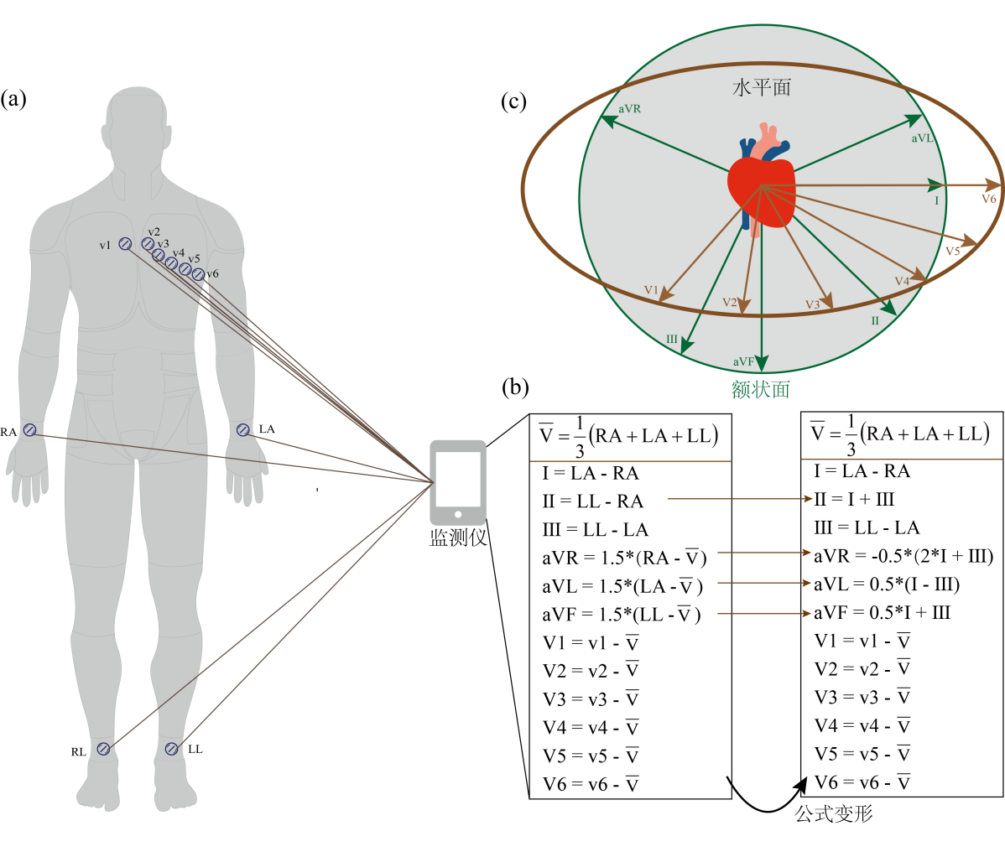
1、十二导联计算
（a）展示了十二导联电极连接位置。
（b）展示了不同导联测量心脏压差的方向。
（c）展示十二导联计算的方法。
公式中展示出导联Ⅱ、aVR、aVL和aVF的值可以从导联Ⅰ和Ⅲ推导出，相反导联Ⅰ和Ⅲ也可被推导出。从特征选择的角度考虑，这些导联之间的电压标量值存在线性逻辑关系，即特征相关度高。因此这些导联在心律失常的自动识别中可能存在冗余。

Slide 24
2、研究对象
融合数据库后不同心律失常类型数量
为了提升模型对数据样本的泛化性，本章节收集了来自中国、德国、美国地区的四个开源大型十二导联ECG数据库。 这些数据库的样本信号的采样率为500Hz。四个数据库分别是：
（1）CPSC2018数据库：2018年心律失常竞赛使用数据库。
（2）CPSC-Extra数据库：2018年心律失常竞赛保留数据库，后续开源。
（3）PTB数据库：收集自柏林。
（4）G12EC数据库：收集自美国东南部。
标签 | 类型 | CPSC2018 | CPSC-Extra | PTB | G12EC | 总计
1 | 正常 | 898 | — | 1732 | 7871 | 10501
2 | AF | 1219 | 40 | 234 | 525 | 2018
3 | IAVB | 721 | 96 | 338 | 148 | 1303
4 | LBBB | 199 | 9 | 199 | 365 | 772
5 | RBBB | 1671 | — | 388 | — | 2059
6 | PAC | 542 | 102 | 265 | 132 | 1041
7 | PVC | 626 | — | 27 | 469 | 1122
8 | STD | 784 | 29 | 3 | — | 816
9 | STE | 185 | 35 | 10 | 21 | 251
 | 总计 | 6845 | 311 | 3196 | 9531 | 19883

Slide 25
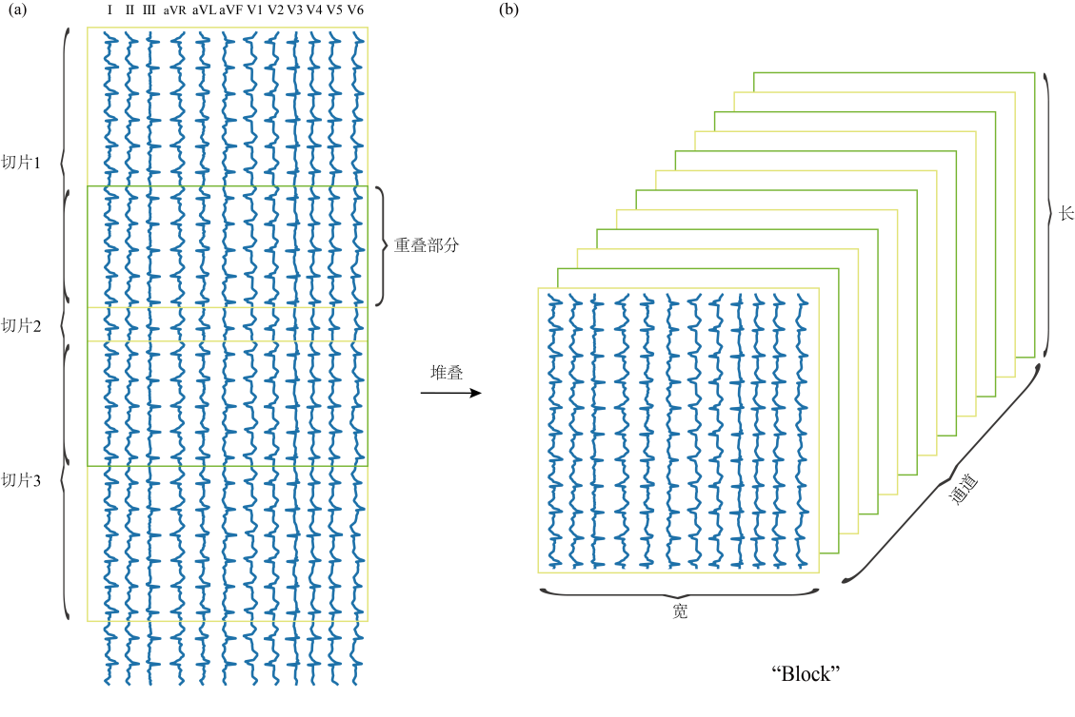
3、改进二维化
重叠部分长度：
切片个数固定
一个样本切分后还是一个样本
切片的个数：
重叠长度固定
一个样本分后变成n个样本

Slide 26
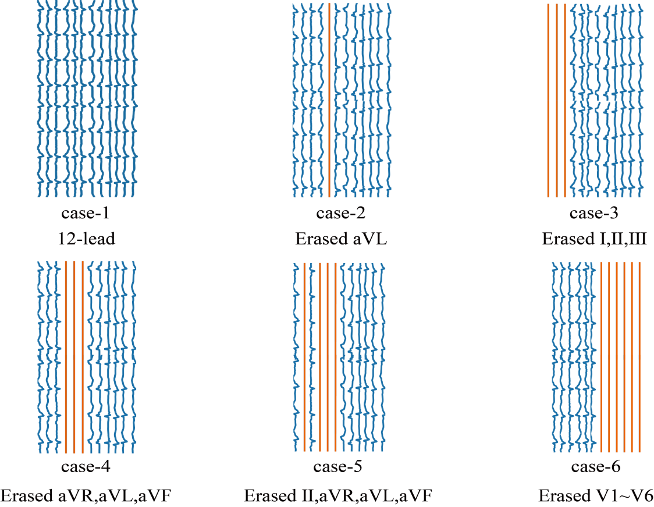
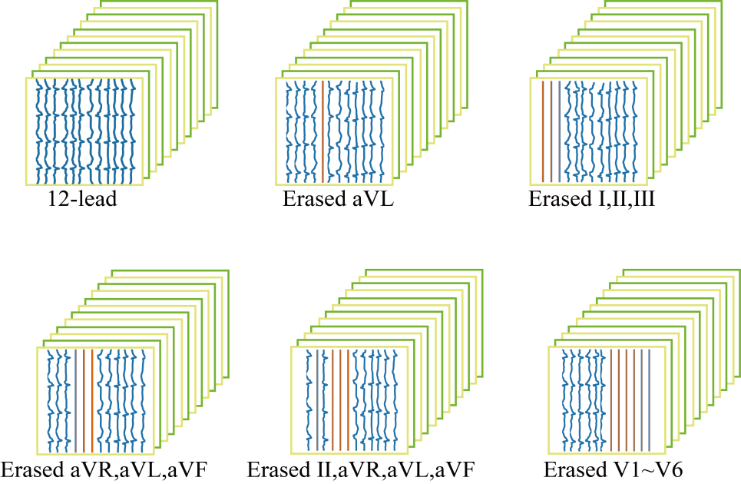
4、导联组合
（1）case-1：没有导联信号被擦除，即完整的十二导联ECG信号。
（2）case-2：导联aVL的所有采样点的信号值被填充为0。
（3）case-3：双极肢体导联被擦除。即导联Ⅰ、Ⅱ和Ⅲ的所有采样点的信号值被填充为0。
（4）case-4：单极加压肢体导联被擦除。即导联aVR、aVL和aVF的所有采样点的信号值被填充为0。
（5）case-5：导联Ⅱ、aVR、aVL和aVF的所有采样点的信号值被填充为0。
（6）case-6：胸前导联被擦除。即导联V1、V2、V3、V4、V5和V6的所有采样点的信号值被填充为0。

Slide 27
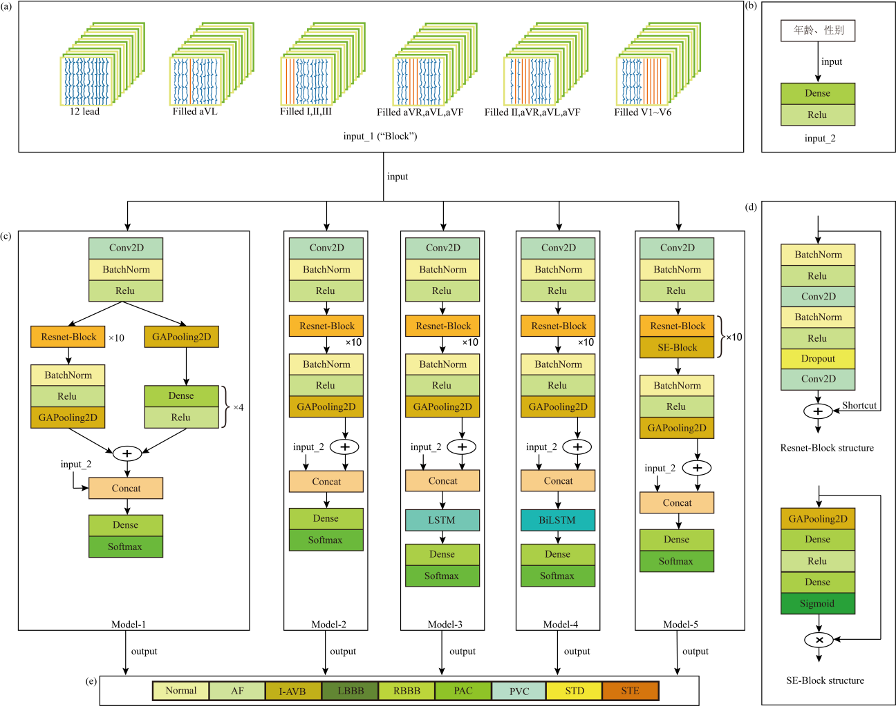
5、模型结构设计
（1）model-1：DSE-ResNet
（2）model-2：ResNet
（3）model-3：ResNet+LSTM。LSTM是RNN的一种变体，通过引入门机制（输入门、遗忘门、输出门）和细胞状态，解决了RNN无法处理长期依赖的问题，其结构如图2.11所示。LSTM通过各种门函数保留重要特征，以确保它们在长期传播过程中不丢失。由于其独特的特性，LSTM适用于对时间序列数据（例如十二导联ECG）进行建模。
（4）model-4：ResNet+BiLSTM。优点是可以同时捕获时序数据的前向信息和后向信息。
（5）model-5：SE-ResNet。SE在通道维度上实现了注意力机制。在本文中，通道维度所存储的数据表示十二导联不同时间段的采样信号。SE可以通过增加重要切片的权重和弱化次要切片的权重来提高模型的注意力。

Slide 28
6、结果
Precision表 | case-1 | case-2 | case-3 | case-4 | case-5 | case-6
model-1（DSE-ResNet） | 0.77 | 0.797 | 0.794 | 0.78 | 0.761 | 0.735
model-2（ResNet） | 0.816 | 0.781 | 0.772 | 0.747 | 0.767 | 0.78
model-3（ResNet+LSTM） | 0.755 | 0.795 | 0.771 | 0.677 | 0.771 | 0.708
model-4（ResNet+BiLSTM） | 0.774 | 0.731 | 0.788 | 0.769 | 0.774 | 0.741
model-5（SE-ResNet） | 0.802 | 0.692 | 0.801 | 0.758 | 0.798 | 0.739
平均值 | 0.783 | 0.759 | 0.785 | 0.746 | 0.774 | 0.741
Recall表 | case-1 | case-2 | case-3 | case-4 | case-5 | case-6
model-1（DSE-ResNet） | 0.746 | 0.732 | 0.71 | 0.7 | 0.717 | 0.719
model-2（ResNet） | 0.737 | 0.73 | 0.759 | 0.707 | 0.759 | 0.674
model-3（ResNet+LSTM） | 0.737 | 0.73 | 0.728 | 0.636 | 0.7 | 0.712
model-4（ResNet+BiLSTM） | 0.753 | 0.694 | 0.707 | 0.675 | 0.701 | 0.734
model-5（SE-ResNet） | 0.76 | 0.689 | 0.725 | 0.715 | 0.744 | 0.743
平均值 | 0.747 | 0.715 | 0.726 | 0.687 | 0.724 | 0.716
宏平均F₁表 | case-1 | case-2 | case-3 | case-4 | case-5 | case-6
model-1（DSE-ResNet） | 0.752 | 0.758 | 0.744 | 0.727 | 0.732 | 0.717
model-2（ResNet） | 0.768 | 0.75 | 0.763 | 0.719 | 0.761 | 0.707
model-3（ResNet+LSTM） | 0.743 | 0.756 | 0.739 | 0.654 | 0.727 | 0.707
model-4（ResNet+BiLSTM） | 0.761 | 0.71 | 0.739 | 0.714 | 0.731 | 0.734
model-5（SE-ResNet） | 0.779 | 0.683 | 0.74 | 0.734 | 0.766 | 0.738
平均值 | 0.761 | 0.731 | 0.745 | 0.71 | 0.743 | 0.721
评价体系：
宏平均F₁分数：
平均精确率Precision：
平均召回率Recall：
ROC曲线和AOC值：对于样本数量不平衡的多分类问题，宏平均（macro-average）ROC通过绘制多类敏感性和特异性之间的平均定量关系来衡量模型的性能。AUC是ROC曲线下的面积。当ROC曲线越接近左上角，AUC越接近1时，DNN模型分类性能越好。

Slide 29
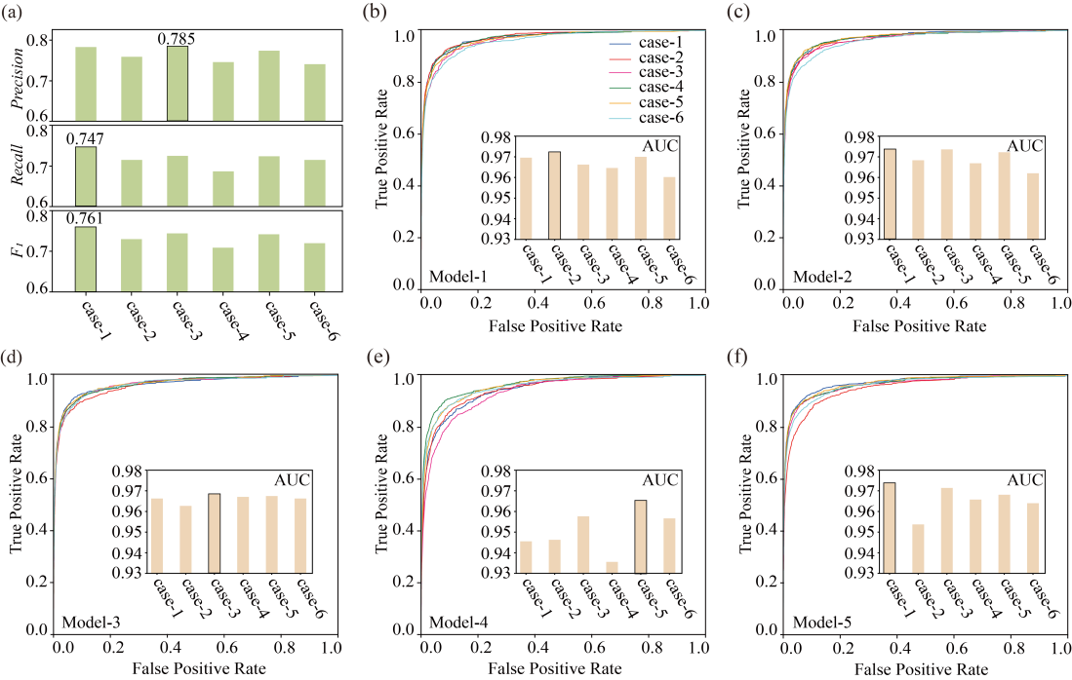
6、结果
不同DNN模型的Recall和宏平均F₁的最佳结果通常出现在case-1（没有导联信息被擦除）中。这表明当完整十二导联ECG用于DNN模型的训练时，会提高模型的识别性能。但是部分DNN模型的最佳性能出现在其它擦除组合中，例如case-2（擦除导联aVL）在model-1（model-3）取得最优的Precision=0.797和宏平均=0.758（Precision=0.795和宏平均=0.756)，case-3（擦除导联Ⅰ、Ⅱ和Ⅲ）和case-5（擦除导联Ⅱ、aVR、aVL和aVF）在model-2中达到最高的Recall=0.759，case-3在model-4中取得最优Precision=0.788。这表明缺少某些导联信息可能会提高DNN模型的Precision、Recall或宏平均分数。

Slide 30
7、结论
（1）导联Ⅰ、Ⅱ、Ⅲ与导联aVR、aVL、aVF存在的逻辑计算关系使得在深度学习过程中存在导联信息冗余。这种冗余仅略微影响DNN模型的分类性能。
（2）以牺牲较小的识别性能为代价，换取便携式设备基于擦除导联组合方式进行心律失常诊断是合理的。即存在兼容不同便携式设备采用同类算法识别心律失常的可能性。
（3）不同导联擦除方式对于不同深度学习模型（针对时序、空间特征）得到的心律失常分类结果趋势基本相同。即表明在这种二维化结构中，应用时序模型或者空间特征提取模型对于心律失常特征的学习可能影响较小。

Slide 31
目 录
一
课题背景与研究意义
二
研究现状与研究对象
三
基于DSE-ResNet的十二导联心律失常自动识别
四
基于二维化十二导联ECG信号冗余性分析
五
论文总结与未来展望
六
致谢

Slide 32

1、论文总结
提出了一种多通道时间序列信号的二维化转换方法。将原始的十二导联ECG拼接成灰度图一样的二维平面，每一列代表单导联的时间序列，每个“像素”代表心电图的一个电压值。二维化后的十二导联ECG既具备时间维度的连续性，又具备空间维度的相邻性。
提出了一种二维DNN模型DSE-ResNet用于处理多通道时间序列ECG信号。DSE-ResNet可以在整个训练阶段学习导联内部和导联之间的特征。
提出了深度学习过程中导联信号存在冗余的问题，并针对这个问题提出一套具体的研究方案。
建立了一个基于Flask的线上心律失常自动识别平台。该平台为用户提供自助服务接口，用户可上传自己测量的十二导联ECG数据进行心律失常类别的自动识别。

Slide 33
2、未来展望
研究二维化十二导联ECG在深度学习过程中的排序问题。
研究擦除导联的其他组合方式对心律失常的影响，尽可能匹配到现有便携式心电监测设备能够记录的导联，从而实现不同设备的心律失常的高性能自动识别。
研究不同心律失常类型和能够诊断它的导联之间的对应关系，从而在自动识别算法中给予特定心律失常对应导联的权重，加大识别的准确性。
可视化不同导联擦除方式在训练过程中被关注的部分，以此判定CNN关注的局部信息主要依赖的导联是什么。
收集更多的十二导联数据库，将不同心律失常类型的数量保持在同一水平，屏蔽因缺乏样本而导致模型学习特征不足够的问题。
持续优化基于Flask的心律失常自动分类平台的功能和算法性能。同时关注系统的实时性和数据库的安全性。

Slide 34
请各位老师批评指正

